Slide 1
Электронные пучки.
Электронно-лучевая
трубка.
10 класс

Slide 2
!
Перед тем как показывать презентацию учащимся, внимательно изучите переходы анимаций в каждом слайде.
Обратите внимание на использование «мышки» при работе с анимированными слайдами.

Slide 3
Свойства электронных пучков и их применение
Сделаем в аноде электронной лампы отверстие.
Часть электронов, ускоренных электрическим полем, пролетит в это отверстие, образуя за анодом электронный пучок.
Количеством электронов в пучке можно управлять, поместив между катодом и анодом дополнительный электрод и изменяя его потенциал.
Термоэлектронная эмиссия
Отверстие в аноде
Электронный пучок, попадая на тела, вызывает их нагревание. В современной технике это свойство используют для электронной плавки в вакууме сверхчистых металлов.
+
Т
Е
Л
О
-
-
+
Вакуумный диод
Соединим нить накала с источником тока
Соединим электроды диода с источником тока
При торможении быстрых электронов, попадающих на вещество, возникает рентгеновское излучение. Это явление используют в рентгеновских трубках.
Некоторые вещества (стекло, сульфиды цинка и кадмия), бомбардируемые электронами, светятся. В настоящее время среди материалов этого типа (люминофоров) применяются такие, у которых в световую энергию превращается до 25% энергии электронного пучка.
Рентгеновское излучение

Slide 4
Электронные пучки отклоняются электрическим полем.
+
Конденсатор
Проходя между пластинами конденсатора, электроны отклоняются от отрицательно заряженной пластины к положительно заряженной.
-
Электронный пучок отклоняется также в магнитном поле. Пролетая над северным полюсом магнита, электроны отклоняются влево, а пролетая над южным, отклоняются вправо.
N
S
Вид сверху
Отклонение электронных потоков, идущих от Солнца, в магнитном поле Земли приводит к тому, что свечение газов верхних слоев атмосферы (полярное сияние) наблюдается только у полюсов.

Slide 5
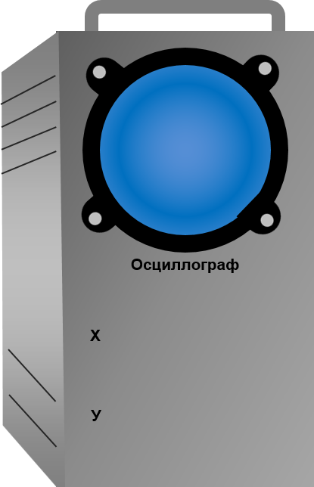
Электронно-лучевая трубка - основной элемент одного из типов телевизоров и осциллографа - прибора для исследования быстропеременных процессов в электрических цепях.
Соединим осциллограф с источником переменного напряжения
Включим осциллограф
Включим источник питания
10 В
~
Источник питания LSm, V

Slide 6
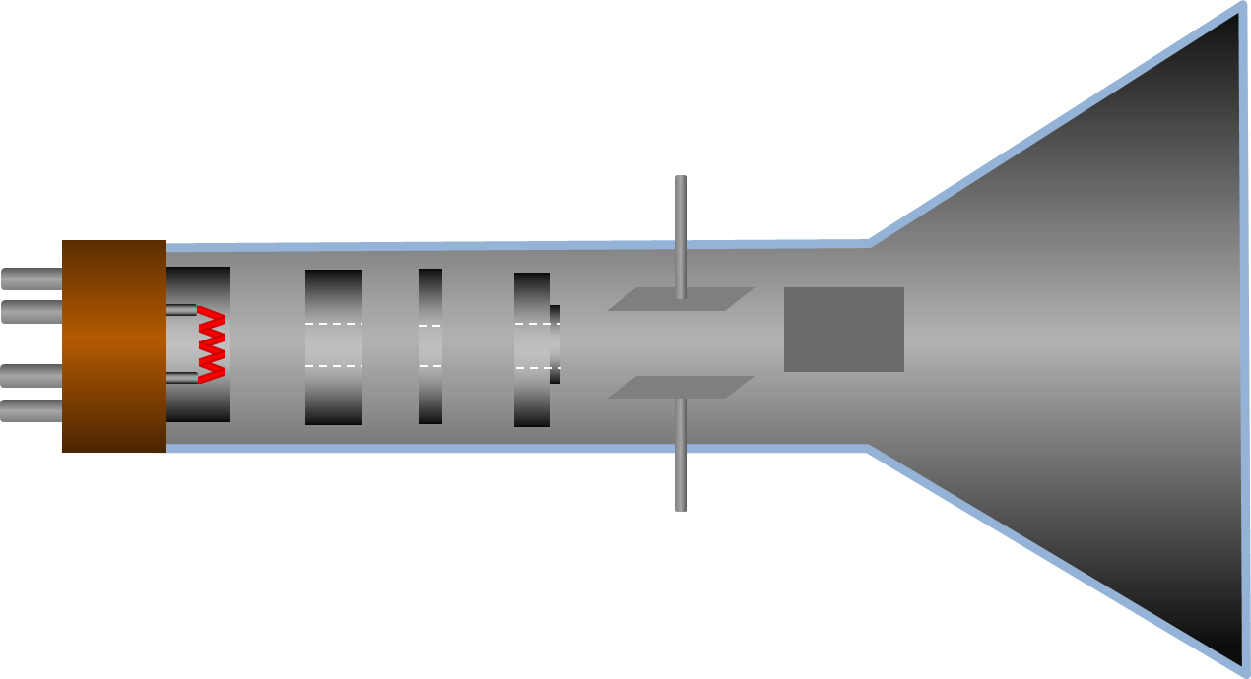
Электронно-лучевая трубка
Если подать переменный ток на вертикально и горизонтально отклоняющие пластины, луч будет описывать на экране синусоиду.
Экран
Подадим напряжение на горизонтально отклоняющие пластины.
Подадим напряжение на вертикально отклоняющие пластины.
Нить накала нагревает катод, который в следствии термоэлектронной эмиссии испускает электроны.
Вертикально отклоняющие пластины
+
Катод
Управляющий цилиндр
Анод
-
+
-
Нить накала
Фокусирующий цилиндр
Вакуумный сосуд
Горизонтально отклоняющие пластины
Возможность управления электронным пучком с помощью электрического или магнитного поля и свечение покрытого люминофором экрана под действием пучка применяют в электронно-лучевой трубке.
Электронно-лучевая трубка - основной элемент одного из типов телевизоров и осциллографа - прибора для исследования быстропеременных процессов в электрических цепях

Slide 7
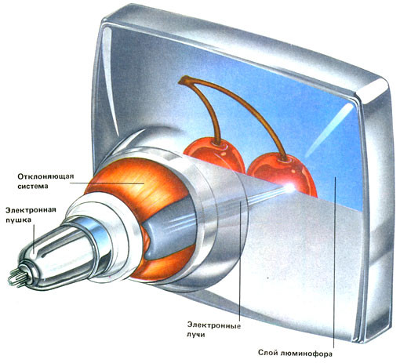
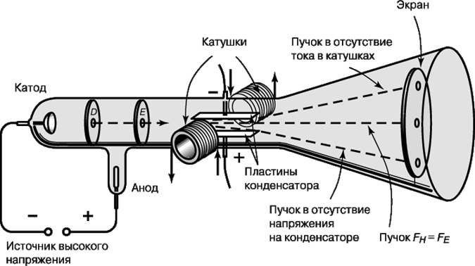
В электронно-лучевой трубке, применяемой в телевизоре (так называемом кинескопе), управление пучком, созданным электронной пушкой, осуществляется с помощью магнитного поля. Это поле создают катушки, надетые на горловину трубки.
Отклоняющая система
Электронная пушка
Электронные лучи
Слой люминофора

Slide 8
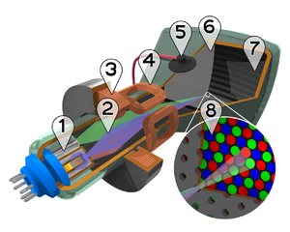
Цветной кинескоп содержит три разнесенные электронные пушки и экран мозаичной структуры, составленный из люминофоров трех типов (красного, синего и зеленого свечения). Каждый электронный пучок возбуждает люминофоры одного типа, свечение которых в совокупности создает на экране цветное изображение.
Широкое применение электронно-лучевые трубки находят в дисплеях - устройствах, присоединяемых к электронно-вычислительным машинам (ЭВМ). На экран дисплея, подобный экрану телевизора, поступает информация, записанная и переработанная ЭВМ. Можно непосредственно видеть текст на любом языке, графики различных процессов, изображения реальных объектов, а также воображаемые объекты, подчиняющиеся законам, записанным в программе вычислительной машины.
Резюме
В электронно-лучевых трубках формируются узкие электронные пучки, управляемые электрическими и магнитными полями. Эти пучки используются в осциллографах, кинескопах телевизоров, дисплеях ЭВМ.
Устройство цветного кинескопа
1.Электронные пушки.
2 Электронные лучи.
3.Фокусирующая катушка.
4 Отклоняющие катушки.
5. Анод.
6.Маска, благодаря которой красный луч попадает на красный люминофор, и т. д.
7.Красные, зелёные и синие зёрна люминофора.
8.Маска и зёрна люминофора (увеличено).

